Slide 1


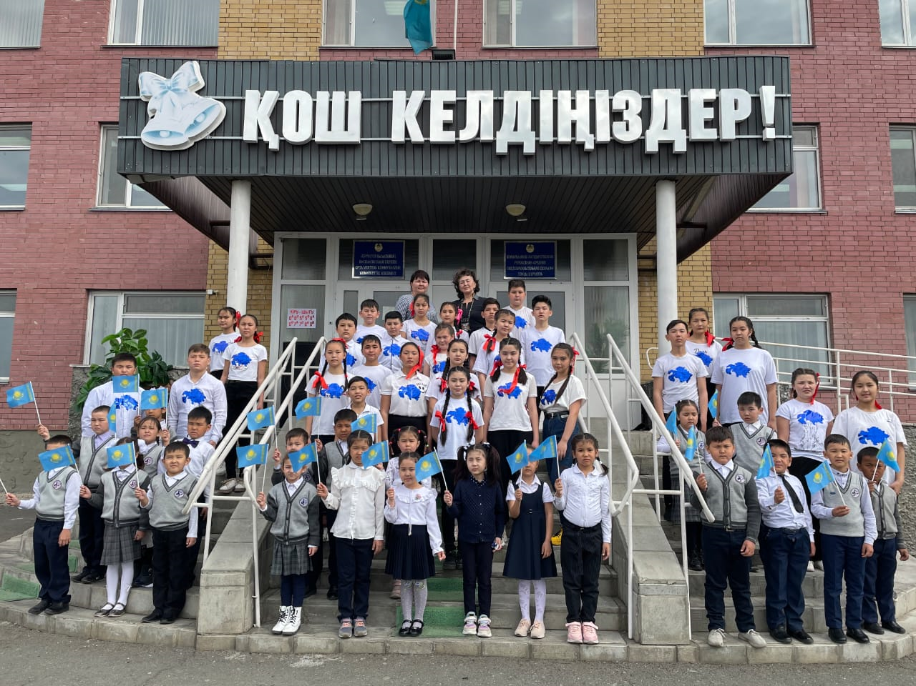
Шығыс Қазақстан облысы білім басқармасы Курчатов қаласы бойынша білім бөлімінің «№4 жалпы білім беретін орта мектебі» коммуналдық мемлекеттік мекемесі
Жан басына шаққандағы нормативті қаржыландыру бойынша бюджет есебінен бөлінген қаражатты игеру туралы мәлімет

Slide 3
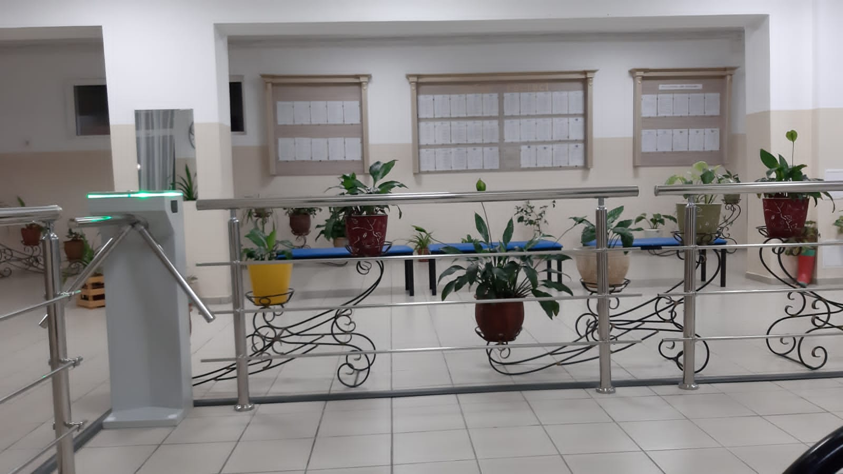
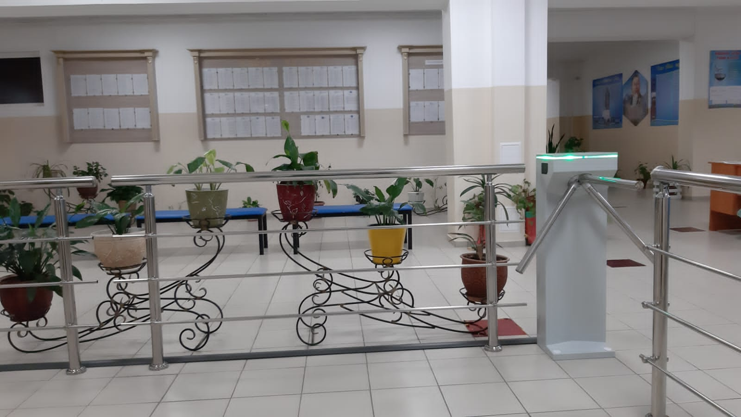
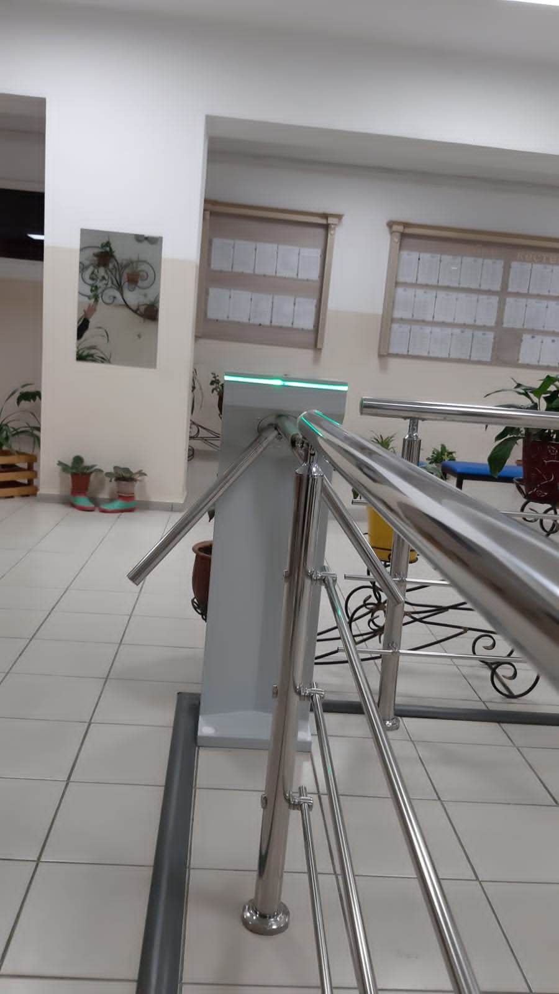
Кіруді бақылау және басқару жүйесі-турникет орнату. 1510880,0 мың теңге

Slide 4
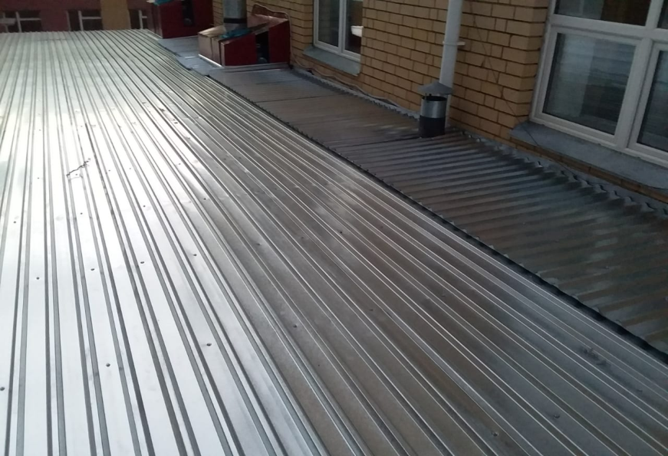
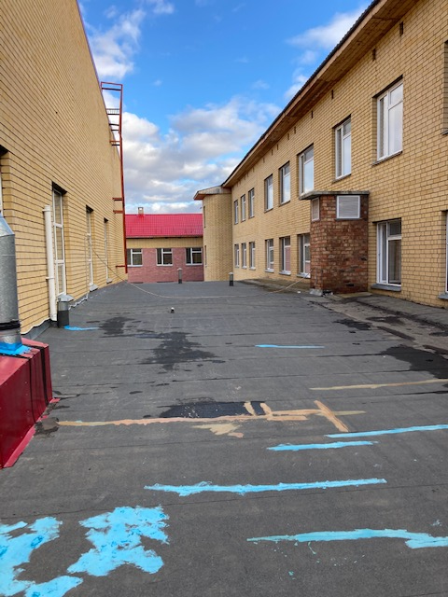
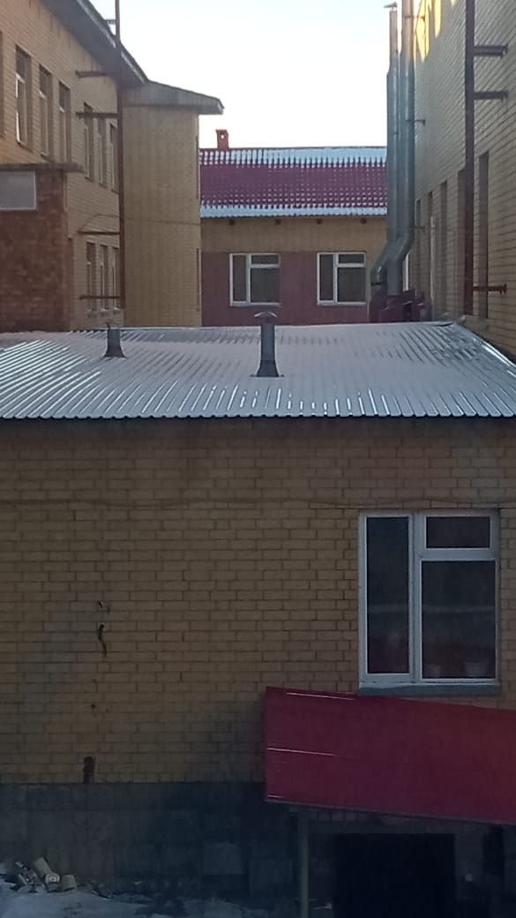
Мектеп асханасының төбесін ағымдағы жөндеу 2477878,0 мың теңге

Slide 5
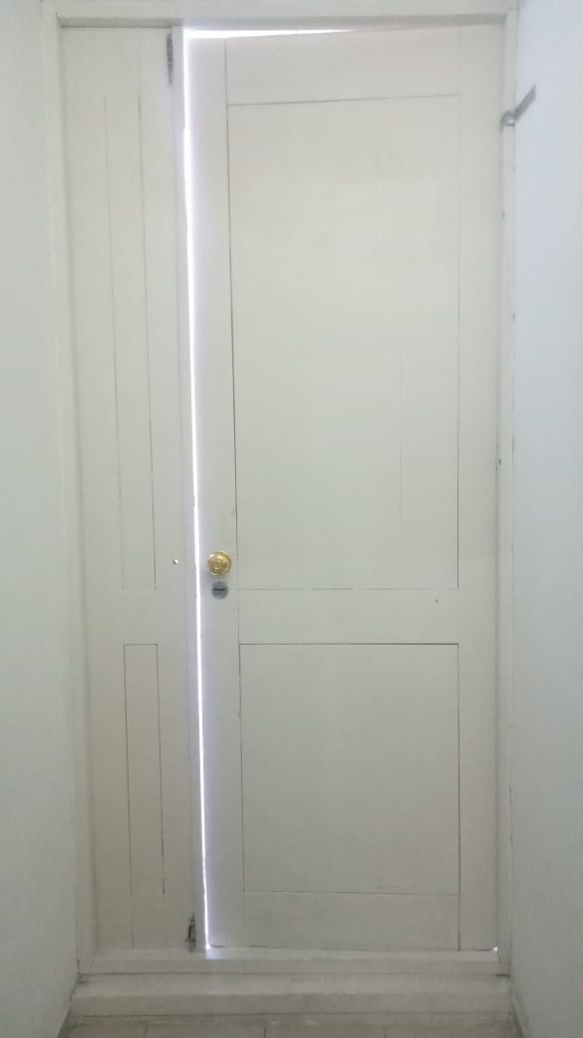
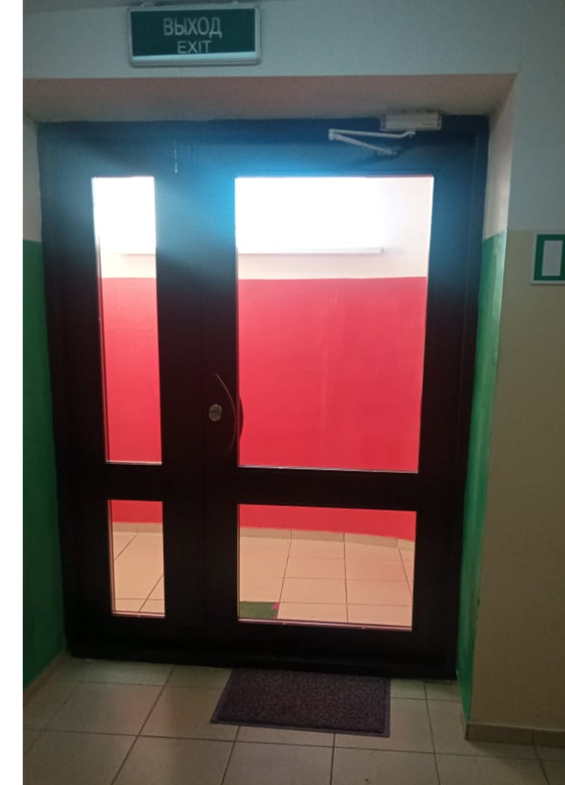
Есіктерді ауыстыру жұмыстары 1248157,0 мың теңге

Slide 6
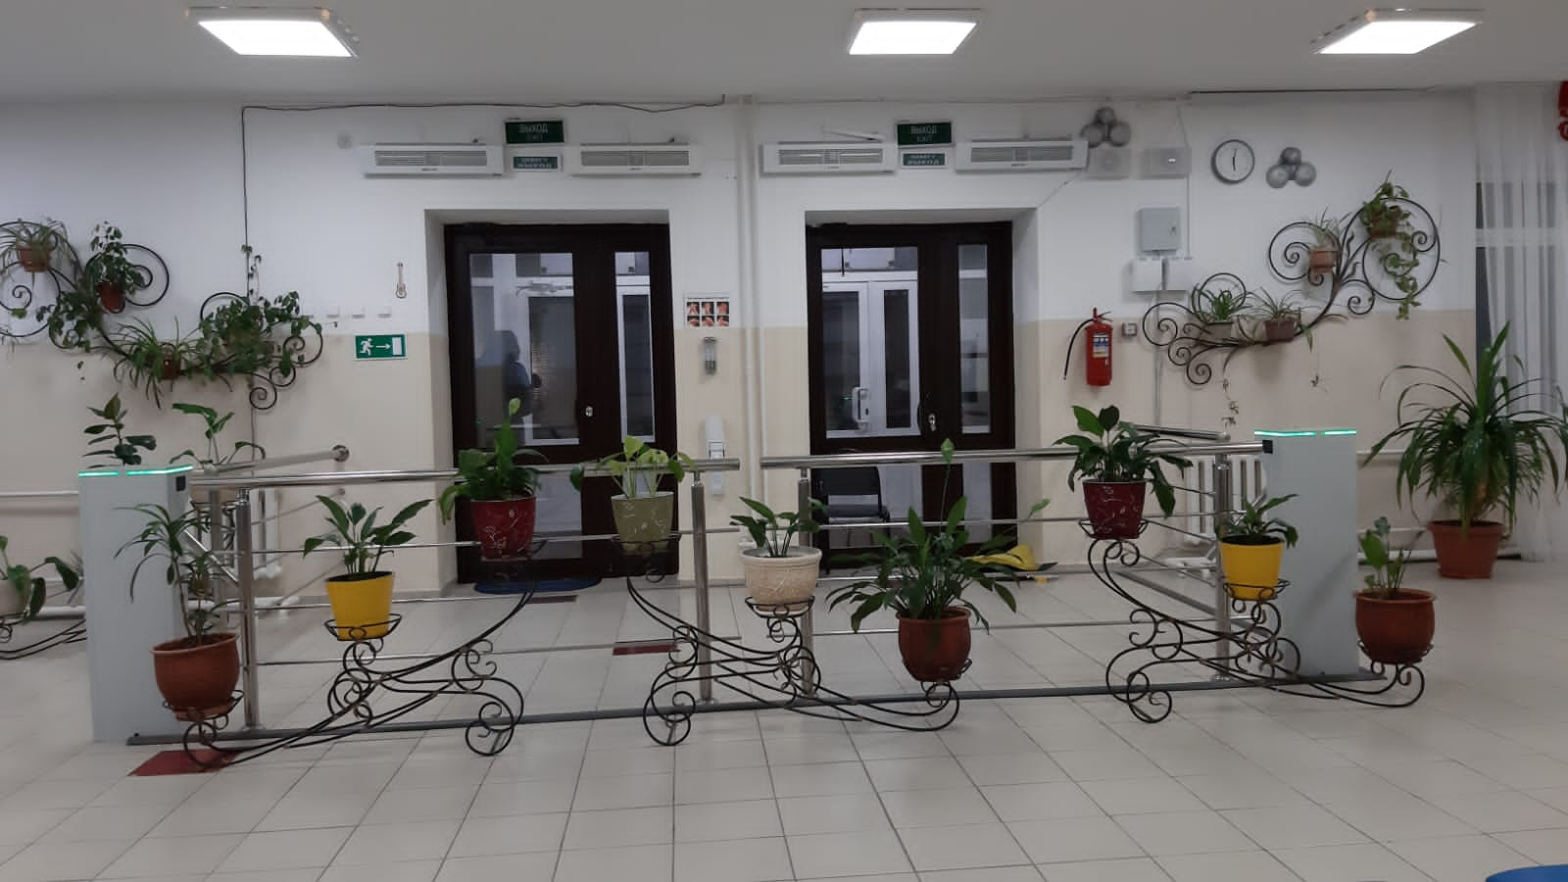

Slide 7
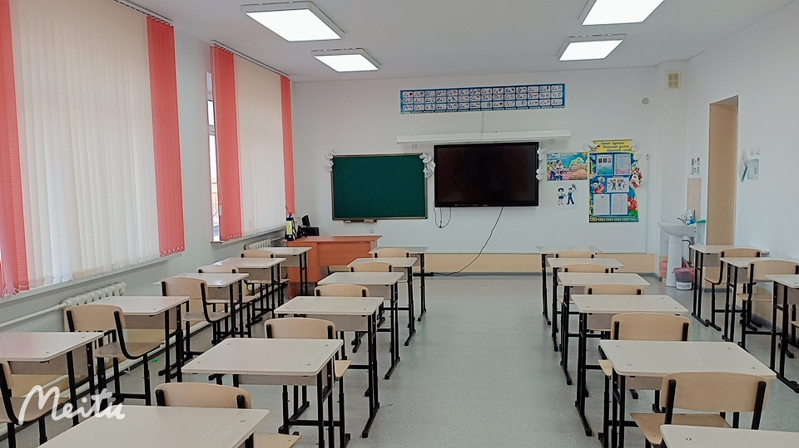
Оқушы парталары 40 комплект 660714,4 мың теңге

Slide 8
Кабинет едендеріне линолиум жайылды 1458200,0 мың теңге

Slide 9
Интерактивті панель (диагональ 65 дюйм LCD поверхность) 4 дана 2159360,0 мың теңге

Slide 10
Мектеп тақтасы( магнитті және бор) 2 дана 49800 теңге

Slide 11
Спорт инвентарь-381113,7 теңге

Slide 12
Мектеп асханасы 200 орындық

Slide 13
Мектеп кітапханасы

Slide 14
Оқуға құштар мектеп

